Slide 1

RUNNING BUDDY
2019158044 윤일권
2019150054 한윤서
2019152046 강용민
2019150051 최온기
2015.07.08
Copyrightⓒ. Saebyeol Yu. All Rights Reserved.
Notes:
안녕하십니까, 지금부터 5팀의 제안서 발표를 시작하겠습니다.

Slide 2

CONTENTS
001
기
팀 소개
계기
002
승
어플 개요
방향성
003
전
기능
UI 및 기술
추가 기능
004
결
Copyrightⓒ. Saebyeol Yu. All Rights Reserved.
Notes:
목차는 다음과 같습니다.

Slide 3
Part 1.
기
기
Copyrightⓒ. Saebyeol Yu. All Rights Reserved.
Notes:
기!

Slide 4
1.1
팀 소개
Team Introduce
Early Bird
항상 먼저 생각하고 먼저 도전하는 사람들
Notes:
저희 팀명은 early bird로 항상 먼저 생각하고 먼저 도전하는 사람이 되자는 의미를 가지고 있습니다. 그리고 저희는 이 제안서를 통해

Slide 5
여러분의 조깅에 날개를 달아줄
러닝 버디를 소개합니다.
Copyrightⓒ. Saebyeol Yu. All Rights Reserved.
Notes:
여러분의 조깅에 날개를 달아줄 러닝 버디를 소개합니다.

Slide 6
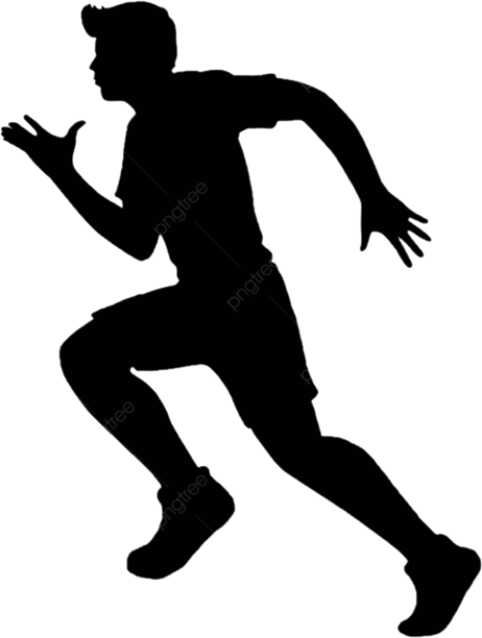


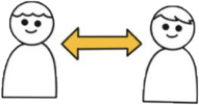
2.1
계기
T r i g g e r
Notes:
저희 팀은 끝나지 않은 코로나 시대가 지속되고
거리두기가 점점 강화되고 있는 상황에서
혼자서 조깅을 즐겁게 할 수있도록 하는 어플을 생각하게 되었습니다.

Slide 7
Part 2.
승
승
Copyrightⓒ. Saebyeol Yu. All Rights Reserved.

Slide 8
1.2
앱 소개
Application Introduce
RUNNING BUDDY
Notes:
러닝 버디는 함께 달라니는 친구라는 뜻으로 비대면 러닝을 위한 어플입니다.
혼자 조깅을 할 때 달린 거리, 평균속도, 시간 등 데이터를 측정해 보여줍니다.
또한 저희 어플의 아이덴티티인 ‘러닝버디‘ 기능을 통해 실시간 음성 피드백의 도움을 받아 혼자 런닝하는 즐거움을 배로 만들어 주는 런닝 메이트 어플입니다.

Slide 9
1.2
앱 소개
Application Introduce
RECODING
SAVE INTERVAL
RUNNING
BUDDY
VOICE
COMPETITION
MEMBERSHIP JOIN
RANKING
COMMUNITY
DAILY CONDITON
Notes:
하지만 ‘러닝버디’ 기능만 있는것이 아닌, 조깅 어플이라고 하면 기본적으로 포함하는 여러 기능들도 함께 구현할 예정입니다.

Slide 10
2.1
방향성
B a n g h y a n g s u n g
타인과의 경쟁 & 자신과의 경쟁
으로 조깅에 대한 즐거움을 주자
Notes:
그리고 대부분의 기능이 타인과의 경쟁 과 자신과의 경쟁을 통한 여러가지 즐거움을 줄 수 있는 어플을
만들려는 방향성을 가지고, 러닝버디 기능을 포함한 여러가지 기능을 담은 어플을 제작하려고 합니다.

Slide 11
Part 3.
전
전
Copyrightⓒ. Saebyeol Yu. All Rights Reserved.
Notes:
전

Slide 12
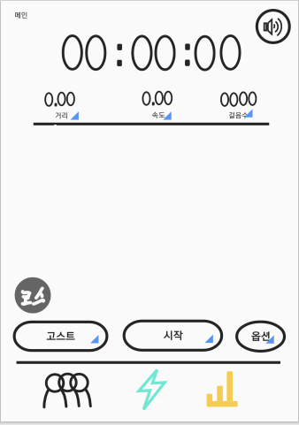
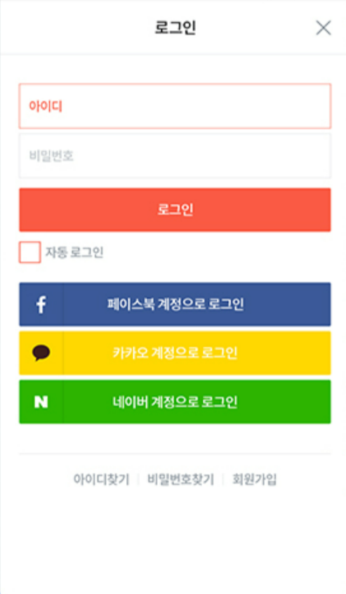
3.3
UI 및 기술
U I & S k I l l
로그인
Activity
메인
Activity
buddy
Notes:
코틀린에서 ‘액티비티’로 불리는 화면 UI에 대해 설명 드리겠습니다. 로그인 액티빅티에서는 소셜 아이디를 사용하여 로그인을 진행 하고 메인 엑티비티로 들어갑니다. 메인 엑티비티에서는 다른 러닝 어플들과 같이 시간,거리, 속도, 만보기를 수치화 한 데이터를 볼 수 있고, 저희 어플의 핵심 기능인 ‘러닝버디’ 버튼이 있습니다.

Slide 13
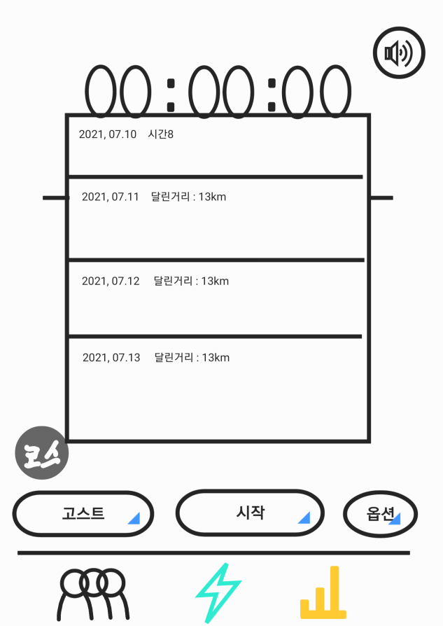
3.3
UI 및 기술
U I & S k I l l
buddy
buddy
Notes:
‘buddy’ 버튼을 누르면 나만의 러닝메이트인 버디를 선택할 수 있습니다.

Slide 14
3.3
UI 및 기술
U I & S k I l l
과거 기록 목록
2021.07.10
거리 : 4.82km 시간 : 46분 13초
평균속도 : 5.6 km/h
2021.07.9
거리 : 4.82km 시간 : 43분 12초
평균속도 : 5.7 km/h
선택
2021.07.8
거리 : 4.82km 시간 : 52분 23초
평균속도 : 5.0 km/h
러닝버드 시작
2021.07.7
거리 : 4.82km 시간 : 46분 32초
평균속도 : 5.5km/h
buddy
Notes:
메인 액티비티에서 ‘buddy’ 버튼을 누르면 위와 같이 팝업창이 띄우게 됩니다. 팝업창에는 과거 코스를 달렸던 기록들의 정보가 순차적으로 나열되고, 이 중 선택을 하여 러닝버드모드를 시작하게 됩니다.

Slide 15
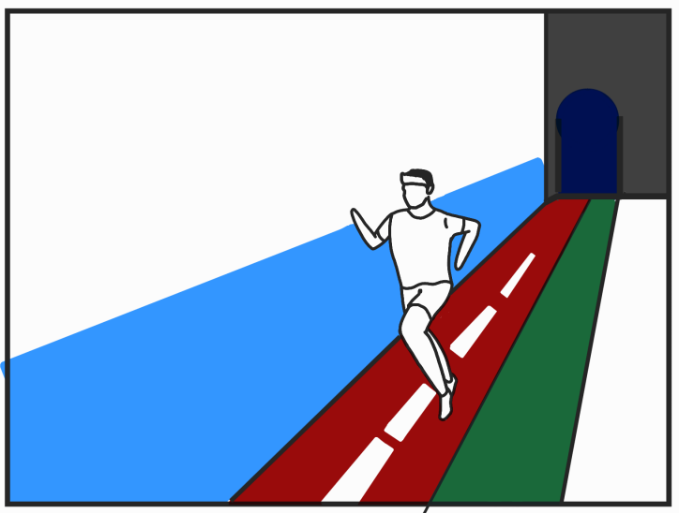
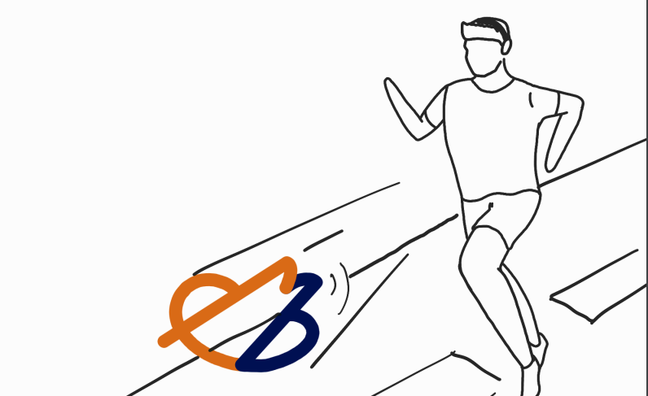

Slide 16


Slide 17
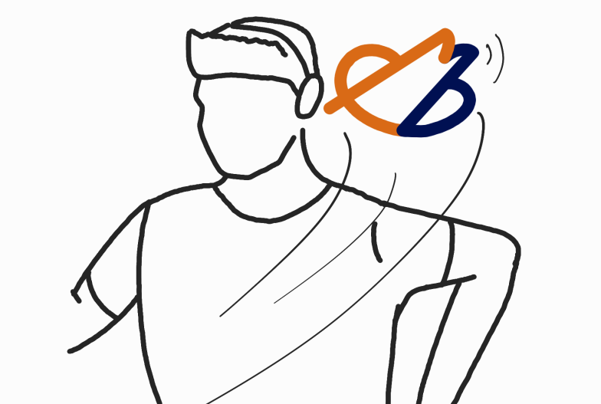



Slide 18
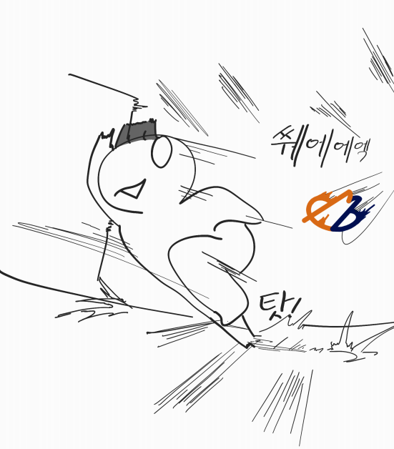

Slide 19
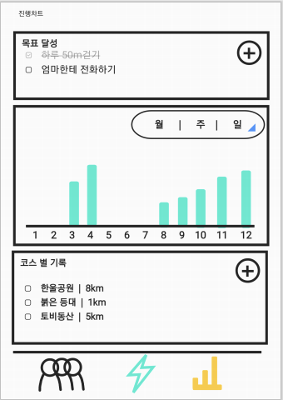
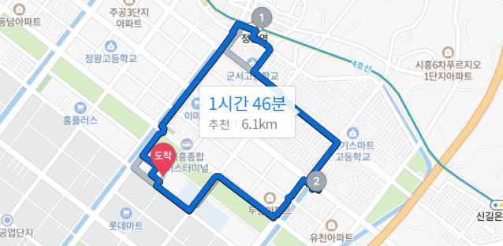
3.3
UI 및 기술
U I & S k I l l
간단한 목표
체크
운동시간 차트
저장한 코스의
간단한 정보
buddy
Notes:
다시 메인 액티비티로 돌아오면, 메인 액티비티 우측하단의 차트아이콘을 누르면 진행차트 액티비티로 전환이 됩니다.
진행차트 액티비티에서는 간단한 목표, 운동시간을 시각적으로 보여줄 수 있는 차트, 그리고 각각의 코스를 볼 수 있습니다.

Slide 20
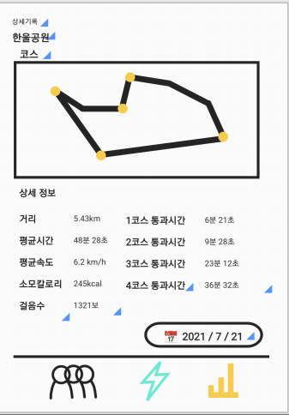
3.3
UI 및 기술
U I & S k I l l
구간 저장
: map과 gps를 연동
코스별 해당날짜의
상세정보
다른날짜로 바꾸기
Notes:
코스 별 기록창에서 각각의 코스를 선택시 상세기록 액티비티로 넘어갑니다.
상세기록 액티비티에서는 해당코스를 일별로 거리, 시간, 각 코스의 통과시간등 여러 상세정보를 볼 수 있고, 다른 날짜를 보고싶으면 켈린더 아이콘을 선택해 볼 수 있습니다.

Slide 21
Part 4.
결
결
Copyrightⓒ. Saebyeol Yu. All Rights Reserved.

Slide 22






4.1
결
Happy Ending

Slide 23
윤일권 : Product Owner
한윤서 : Frontend Developer
강용민 : UI Develop & Designer
최온기 : Backend Developer
감사합니다
Copyrightⓒ. Saebyeol Yu. All Rights Reserved.

